Slide 1


Windows操作系统发展历史
应用最广泛的Windows操作系统在不断地发展，其发展进程充满了不确定性。Windows的成功与处理器速度的提高和内存容量的增加可谓“休戚与共”。微软依靠大量第三方软件让用户喜欢上了Windows。

Slide 2
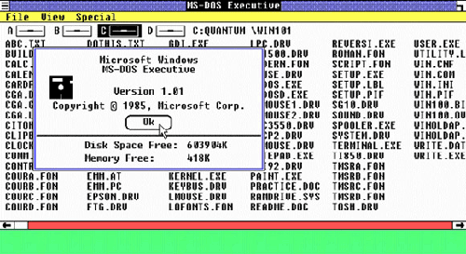
1.Windows 1.0

Slide 3
微软第一款图形用户界面Windows 1.0的发布时间是1985年11月，比苹果Mac晚了近两年。由于微软与苹果间存在一些法律纠纷，Windows 1.0缺乏一些关键功能，例如重叠式窗口和回收站。用现在的眼光看，它的失败并不令人感到意外。Windows 1.0只是对MS-DOS的一个扩展，它本身并不是一款操作系统，但确实提供了有限的多任务能力，并支持鼠标。

Slide 4
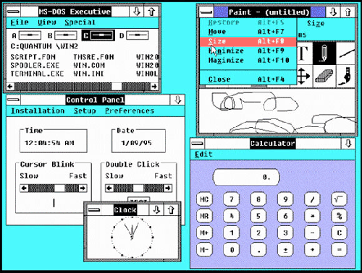
2.Windows 2.0

Slide 5
Windows 2.0完全支持图标和重叠式窗口。除了用户界面外，Windows 2.0还获得了一些重要应用软件的支持。早期版本的Word和Excel就利用Windows作为用户界面。当时颇为流行的桌面出版软件Aldus PageMaker最初只能在Mac上运行，也有了能够在Windows 2.0上运行的版本。这对Windows非常重要，其用途和市场都得到了大幅度扩展。

Slide 6
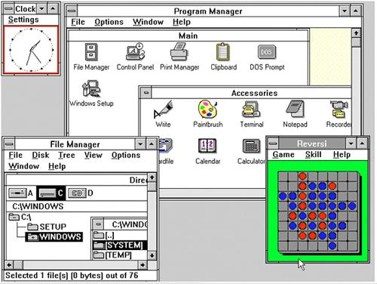
3.Windows 3.0

Slide 7
1990年发布的Windows 3.0是一个全新的Windows版本。借助全新的文件管理系统和更好的图形功能，Windows PC终于成为了Mac的竞争对手。Windows 3.0不但拥有全新外观，其保护和增强模式还能够更有效地利用内存。Windows 3.0获得了巨大成功，两年内销售量就达到了1000万份拷贝。开发人员开始开发大量的第三方软件，这也是促使消费者购买Windows的一个重要因素。

Slide 8
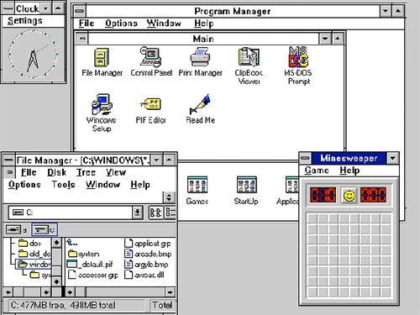
4.Windows 3.11

Slide 9
Windows 3.11是对Windows 3.0的优化，支持TrueType字体、多媒体功能和对象连接与嵌入功能。Windows 3.11中还包含有自Windows 3.0发布以来的许多补丁软件和升级包。

Slide 10
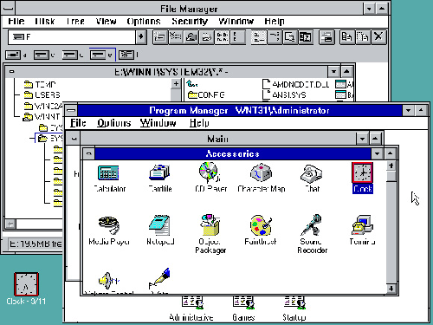
5.Windows 3.11 NT

Slide 11
Windows 3.11 NT是功能更强大的Windows版本，它的开发完全独立于消费者版Windows 3.11。NT适合企业和工程技术人员使用。与Windows 3.11不同的是，NT面向32位处理器。不幸的是，Windows 3.11 NT没有获得硬件厂商支持，它们认为使产品与NT兼容太麻烦了，而且NT市场份额也很小。

Slide 12
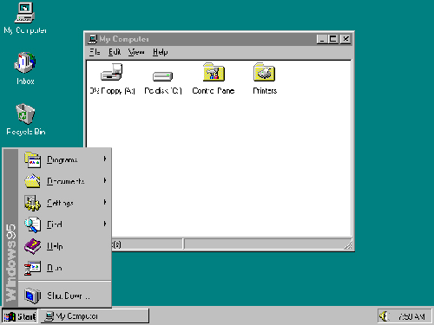
6.Windows 95

Slide 13
Windows 95使得PC和Windows真正实现了平民化。由于捆绑了IE，Windows 95成为用户访问互联网的“门户”。Windows 95还首次引进了“开始”按钮和任务栏，目前这两种功能已经成为Windows的标准配置。

Slide 14
Windows 95彰显出一直困扰着微软的后向兼容问题。包括一些设计缺陷在内的Windows 3.11大部分架构都被移植到了Windows 95中，Windows 95一部分代码在32位模式下运行，另一部分代码则仍然在16位模式下运行，系统运行时会经常需要在这两种模式间切换。大多数用户不会注意到这一问题，但却成为了系统不稳定的隐患。微软也被迫不断发布补丁软件，解决Windows 95存在的问题。

Slide 15
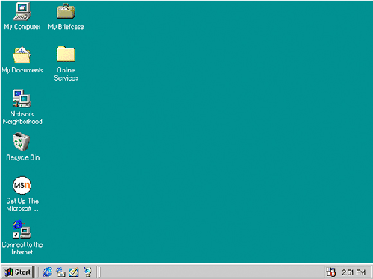
7.Windows 98

Slide 16
Windows 98提高了Windows 95的稳定性，并非一款新版操作系统。它支持多台显示器和互联网电视，新的FAT32文件系统可以支持更大容量的硬盘分区。Windows 98还将IE集成到了图形用户界面中，为后来的微软反垄断案埋下了祸根。
不久后发布的Windows 98 SE增添了包括共享互联网连接在内的一系列新功能。

Slide 17
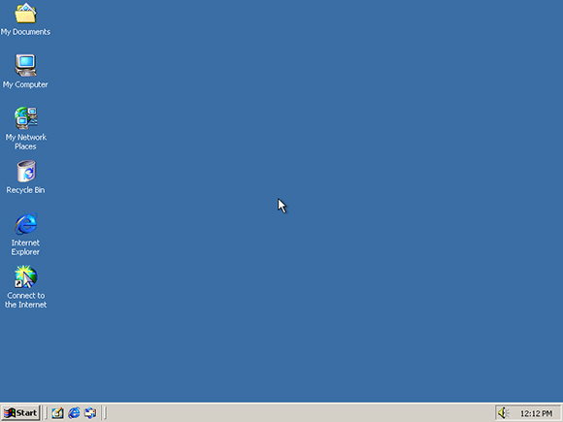
8.Windows 2000

Slide 18
2000年2月发布的Windows 2000是Windows NT的升级产品，也是首款引入自动升级功能的Windows操作系统。

Slide 19
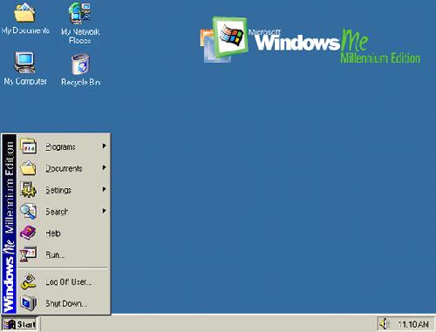
9.Windows ME

Slide 20
Windows ME被戏称为“错误的版本”(Mistake Edition)，遭遇了许多问题，其中包括稳定性问题。但与Windows 98、Windows 2000，甚至当时尚未发布的XP相比，Windows ME的图形用户界面都有不小的改进。

Slide 21
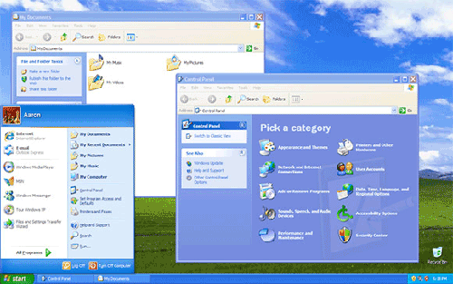
10.Windows XP

Slide 22
2001年发布的Windows XP集NT架构与Windows 95/98/ME对消费者友好的界面于一体。尽管安全性遭到批评，但Windows XP在许多方面都取得了重大进展，例如文件管理、速度和稳定性。Windows XP图形用户界面得到了升级，普通用户也能够轻松愉快地使用Windows PC了。

Slide 23

三个版本的区别
Microsoft 推出了三个Windows XP 版本，以满足您在家庭和工作中的计算需要。Windows XP Professional 是为商业用户设计的，有最高级别的可扩展性和可靠性。Windows XP Home Edition 有最好的数字媒体平台，是家庭用户和游戏爱好者的最佳选择。Windows XP 64-Bit Edition 可满足专业的、技术工作站用户的需要。

Slide 24

新的视觉设计使得高效地完成常见任务更容易
数字照片功能让您可以获取、组织和共享图片
一体化的音乐工具可用来发现、下载、存储和播放高质量的数字音乐
具有在 PC 上创建、共享和欣赏视频节目所需的一切必备条件
简便的计算机共享和家庭网络
顶级的通信工具可用于即时消息收发、语音或视频会议以及协作
从问题中恢复和得到专家帮助所需的工具
最安全、最可靠的操作系统，使用您的系统保持开机和运行

Slide 25

具有 Windows XP Home Edition 的所有优点，另外再加上：
更高的安全性，包括可以加密文件和文件夹以保护业务数据的能力
卓越的移动支持，使您可以脱机工作或远程访问您的计算机
内置的对高性能多处理器系统的支持
设计为可与 Microsoft Windows Servers 协同工作并用于进行管理
通过使用任何给定的语言，可与世界各地的用户高效通信

Slide 26

具备 Windows XP Professional 的核心功能，另外再加上：
最高级别的性能和可伸缩性，适用于要求最严格的技术计算任务
基于 Intel Itanium 处理器系列，所以可以有更多内存，提高了内存存取速度，并具有超级浮点运算能力
用于进行高级数字内容创建的最佳平台
用于进行计算机辅助机械设计和分析的最佳平台
财务和数据分析的最佳平台

Slide 27
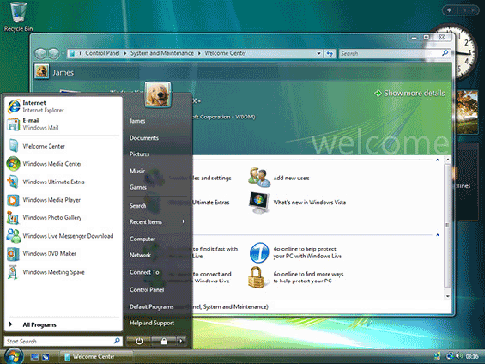

11.Windows Vista

Slide 28
Windows Vista在2007年1月高调发布，采用了全新的图形用户界面。但软、硬件厂商没有及时推出支持Vista的产品，有关它的负面消息满天飞，销售也受到了严重影响。许多Windows用户仍然坚持使用Windows XP。微软2008年3月份发布了Vista SP1，修正了Vista存在的许多问题。

Slide 29
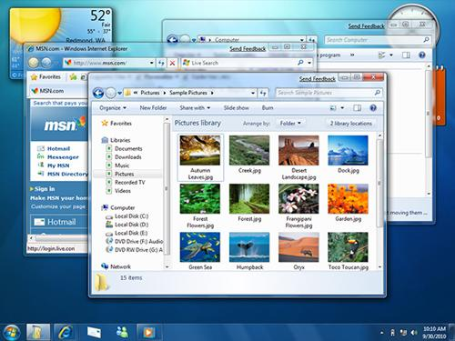
12.Windows 7

